Slide 1

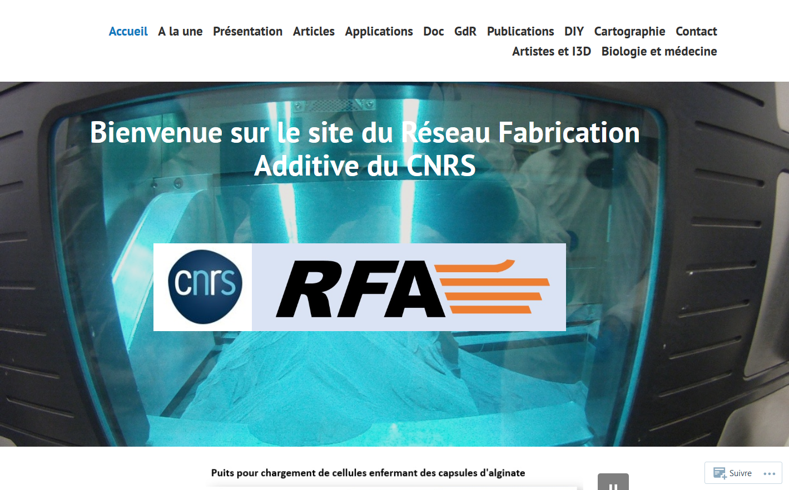



Fabrication Additive
FA
métal
Journées Techniques Détecteurs IN2P3
De la conception à l'intégration
Les 31 mai & 1 juin 2021 à l’IJClab
https://indico.in2p3.fr/event/22321/overview

Slide 2
Fabrication Additive
FA
métal
Introduction
FA appliquée aux détecteurs
Des polymères au W
FA appliquée aux accélérateurs
Des polymères au 316L
FA métal, états de surfaces, densités…
Le réseau RFA le Groupe Transverse FA&TI
Conclusion
À vos agendas !

Slide 3
Fabrication Additive
FA
métal
Introduction
FA appliquée aux détecteurs
Des polymères au W
FA appliquée aux accélérateurs
Des polymères au 316L
FA métal, états de surfaces, densités…
Le réseau RFA, le Groupe Transverse FA&TI
Conclusion
À vos agendas !

Slide 4
Fabrication Additive
FA
métal
Introduction
Principe de la FA
Conception 3D
Conversion en fichier numérique
Fabrication par empilement de couches
Post traitement
Procédés et acronymes en FA (polymères et métaux)
FDM Dépôt de fil en fusion (polymères thermoplastiques)
SLM Fusion par un laser sur un lit de poudre (sous gaz neutre et à l’ambiante)
EBM Fusion par un faisceau d’électrons sur un lit de poudre (sous vide et à 800°)
DED Projection de matière en fusion (à l’air libre ou sous gaz neutre)

Slide 5
Fabrication Additive
FA
métal
Introduction
FA appliquée aux détecteurs
Des polymères au W
FA appliquée aux accélérateurs
Des polymères au 316L
FA métal, états de surfaces, densités…
Le réseau RFA, le Groupe Transverse FA&TI
Conclusion
À vos agendas !

Slide 6
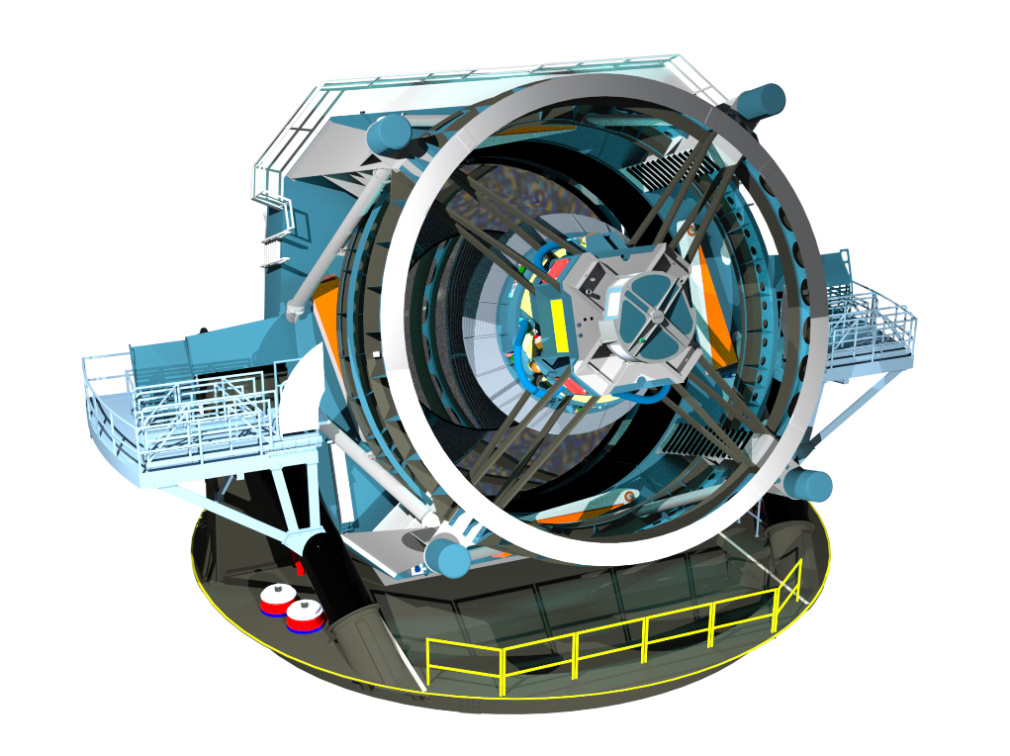
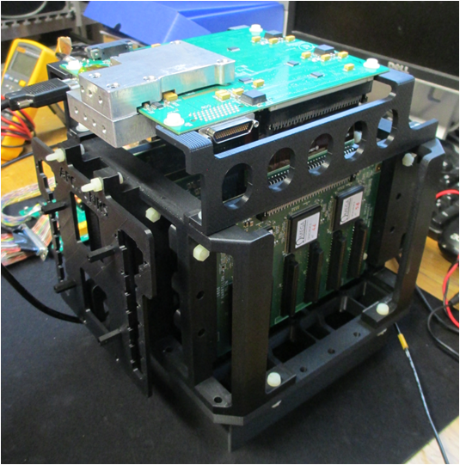
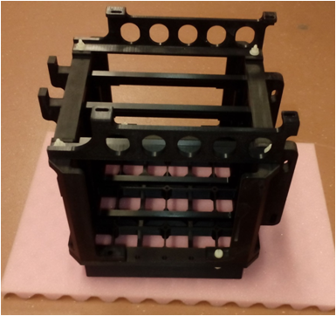
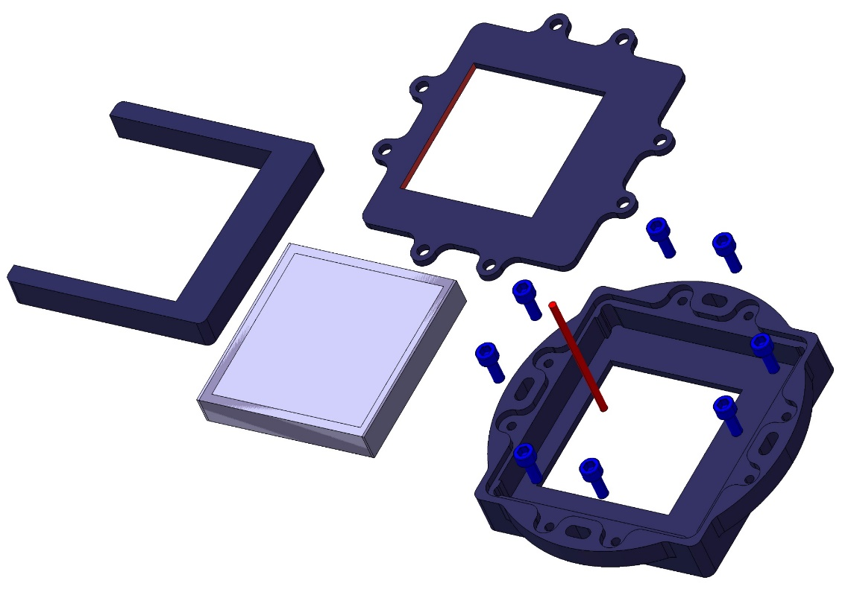
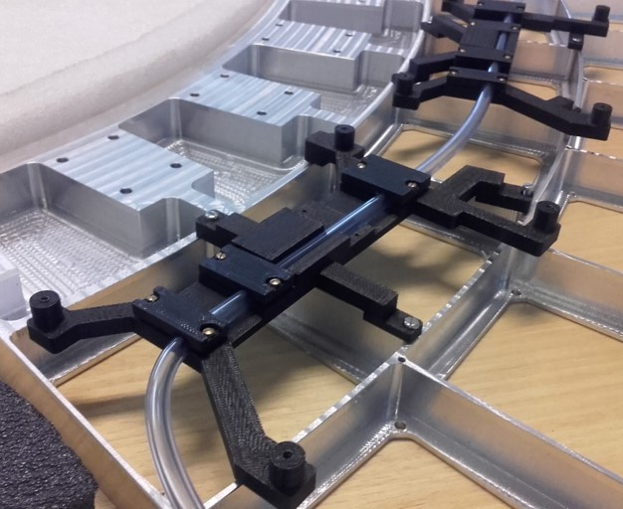
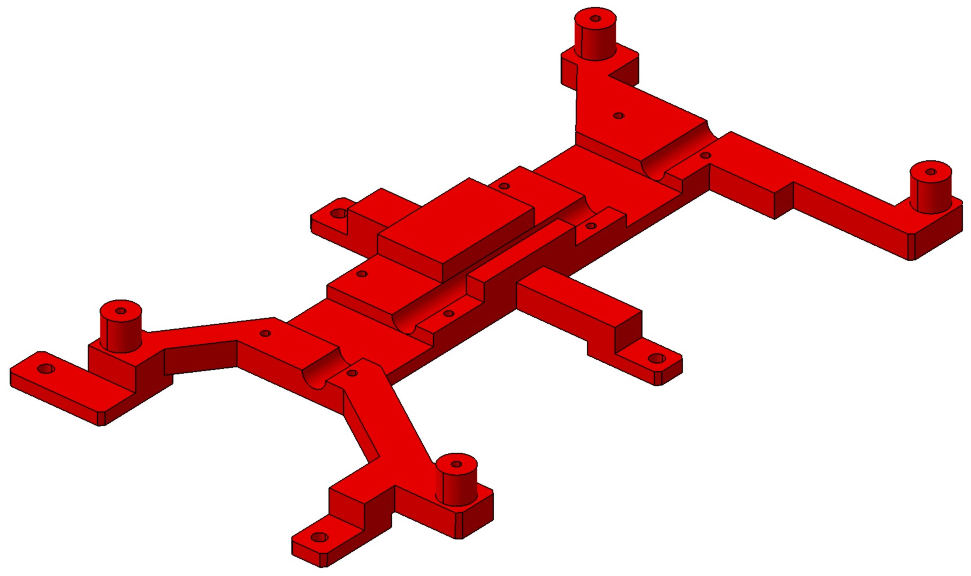
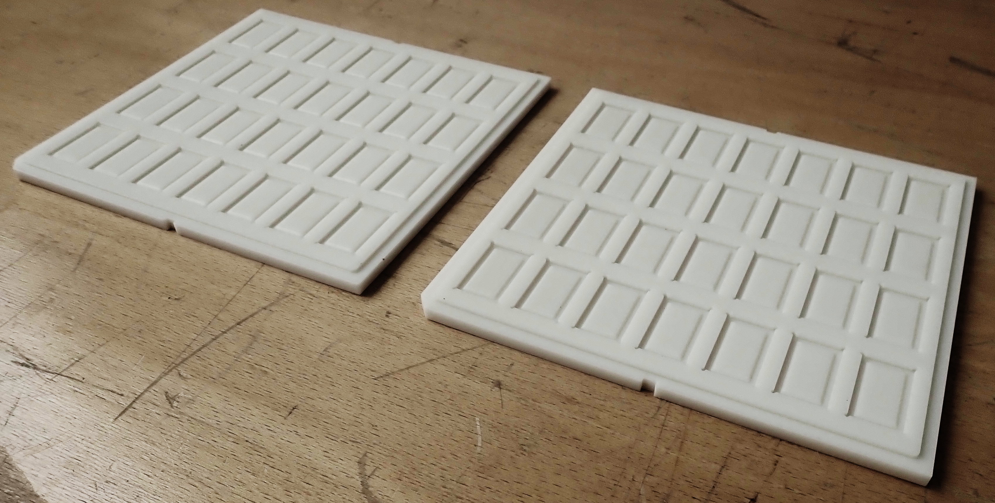
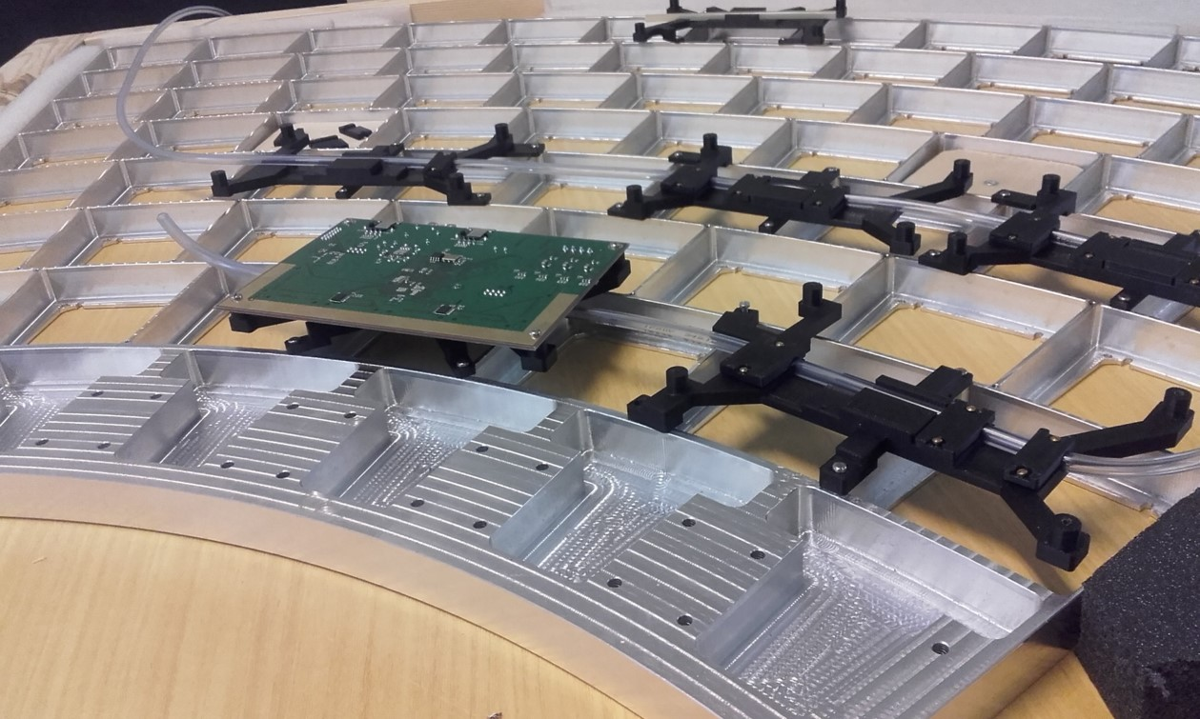
Fabrication Additive
FA
métal
FA appliquée aux détecteurs
Des polymères au W
Large Synoptic Survey Telescope
Boitier carte ABS pour Eusoballon
Support d’Hologrammes et de filtres pour LSST
Pièces en ABS
Transport capteurs CMOS
MIMOSIS-1
IPHC de Strasbourg
Supports de cartes pour Belle2
Pièces en ABS

Slide 7
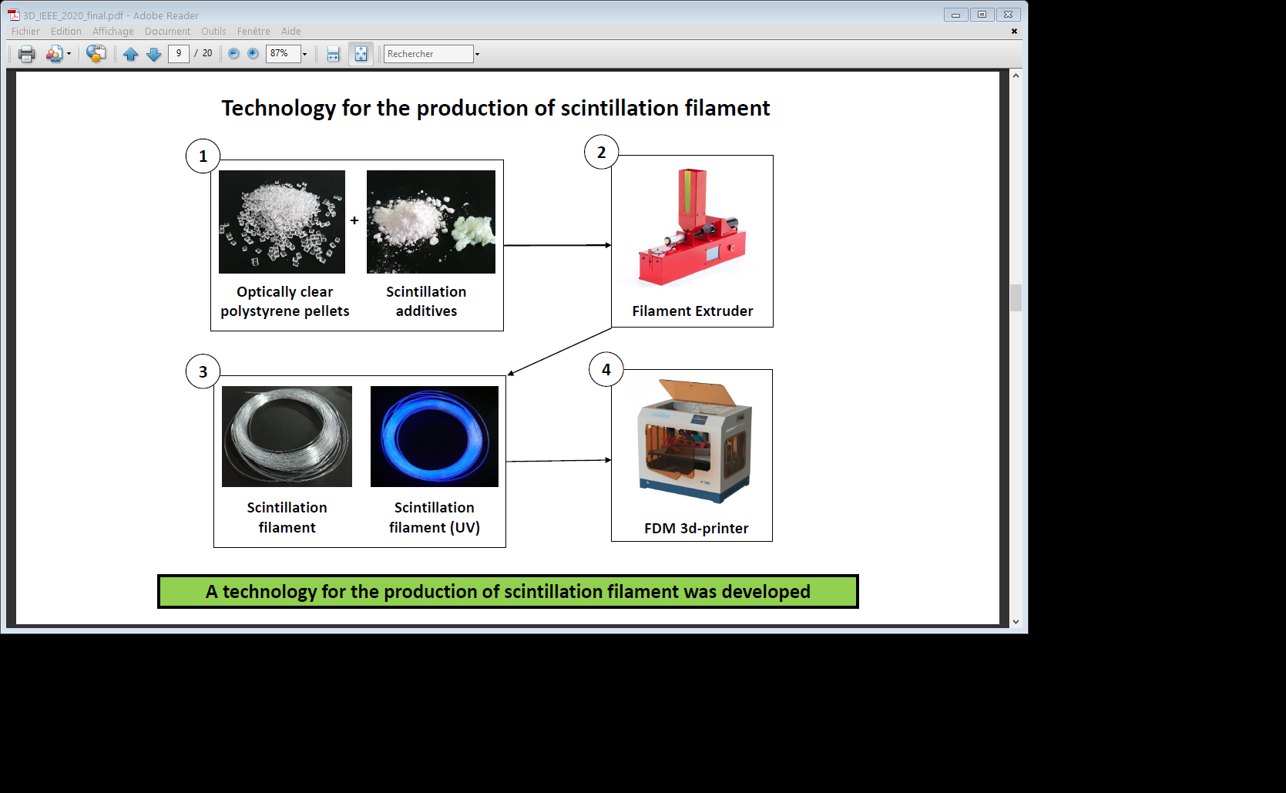
Fabrication Additive
FA
métal
FA appliquée aux détecteurs
Des polymères au W
Slide extrait de la présentation d’Andrey Boyarintsev - Colloque France-Ukraine le 20 Octobre 2020.
Lien vers page dédiée à la fabrication additive de scintillateurs :
https://rfacnrs.fr/thematiques/scintillateur-par-impression-3d/

Slide 8
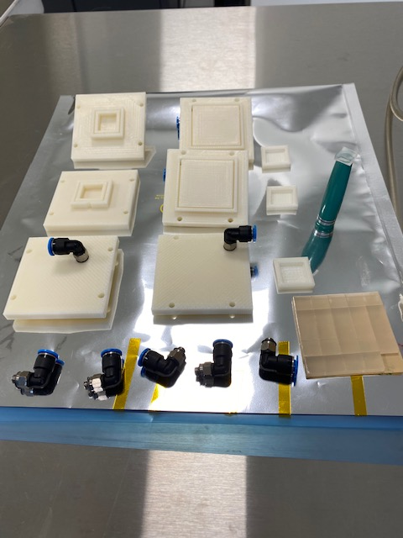
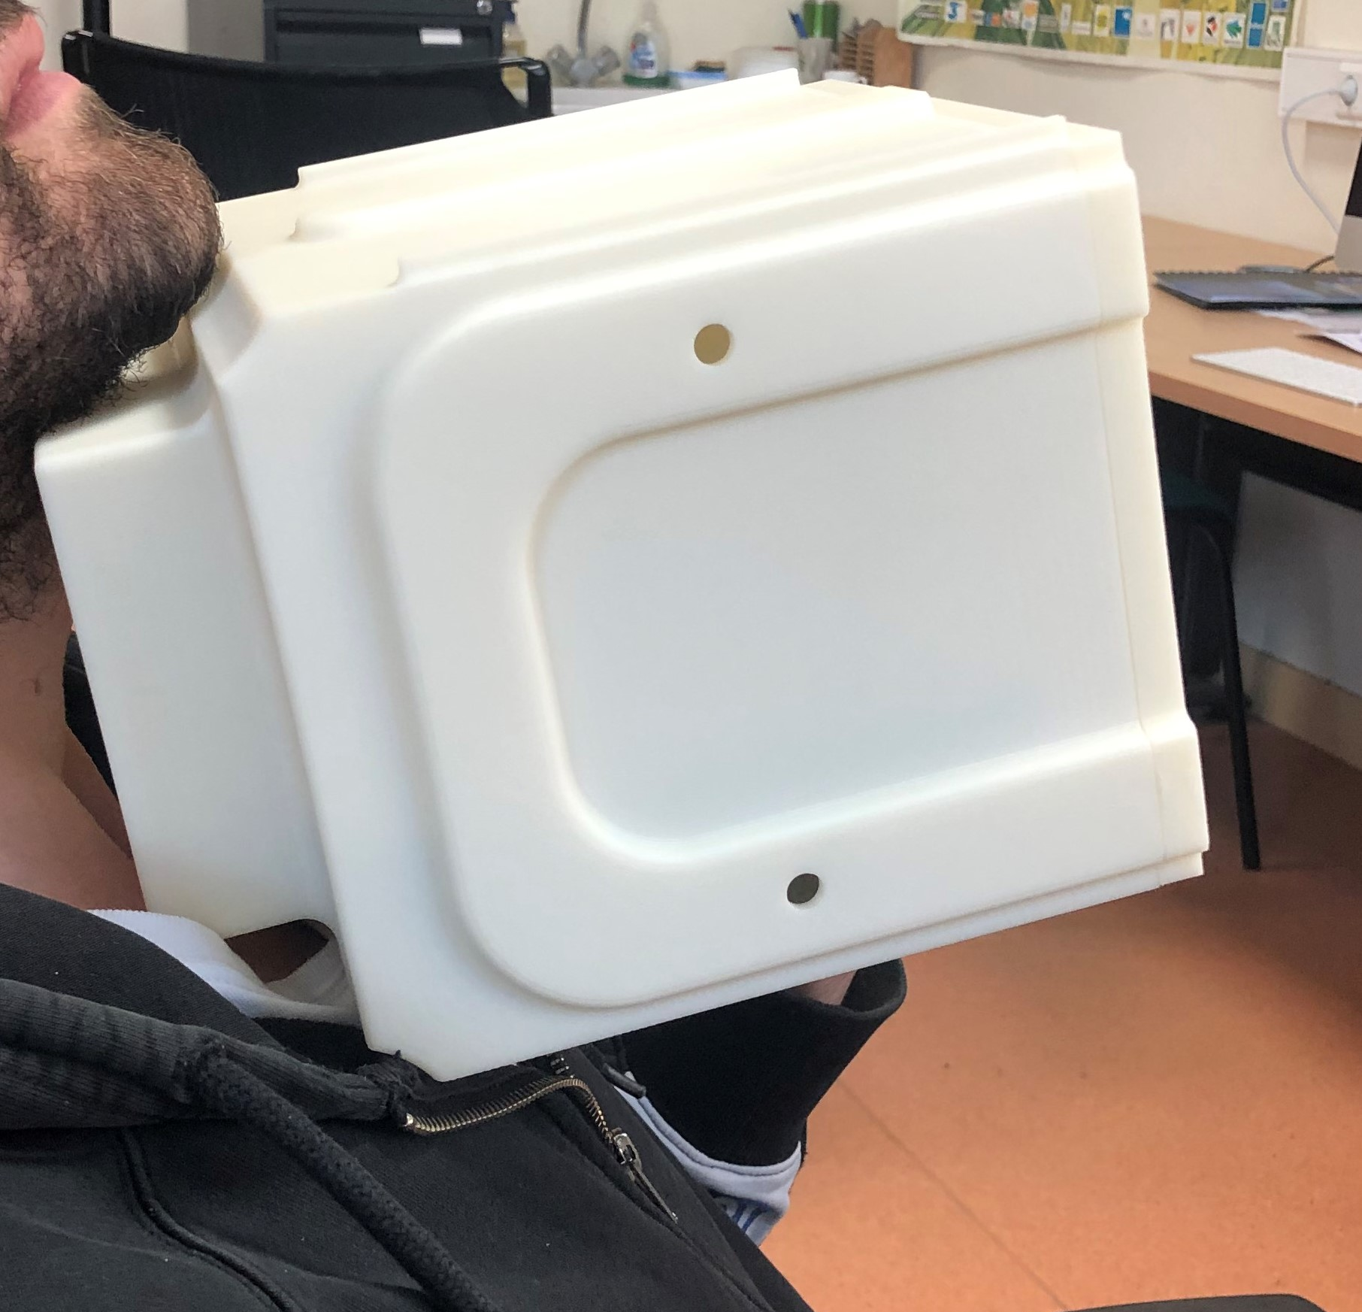
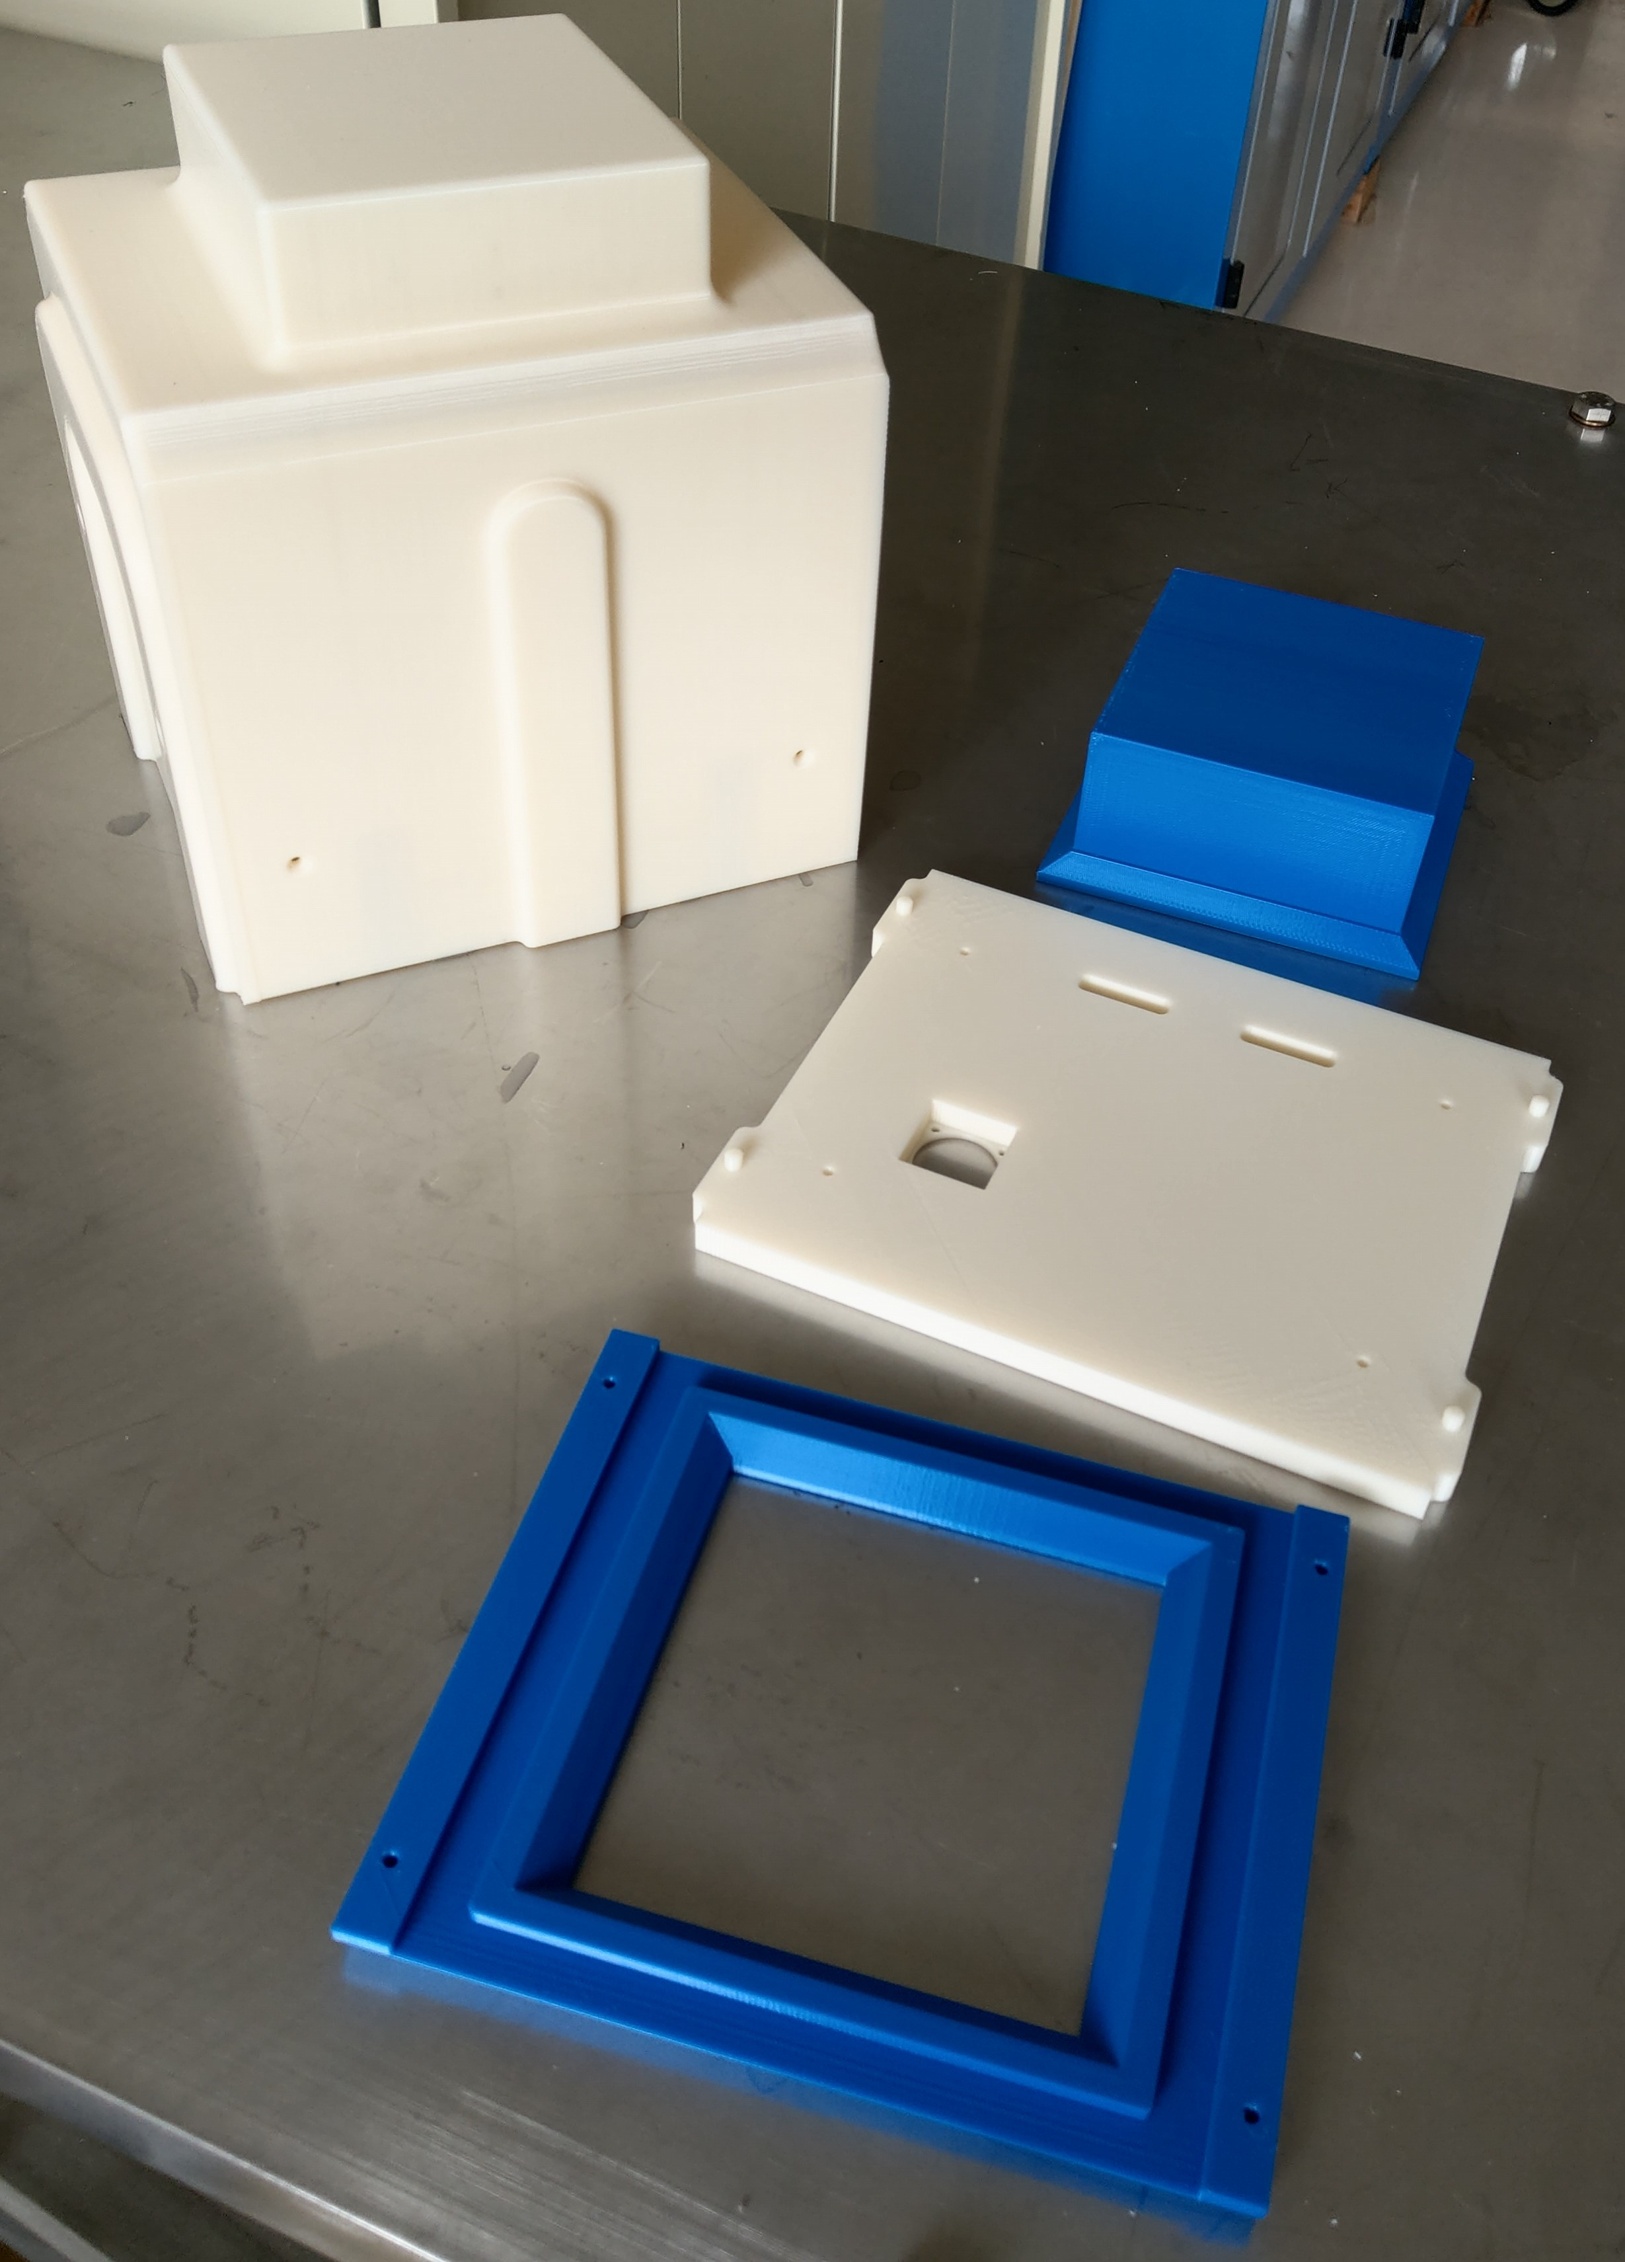
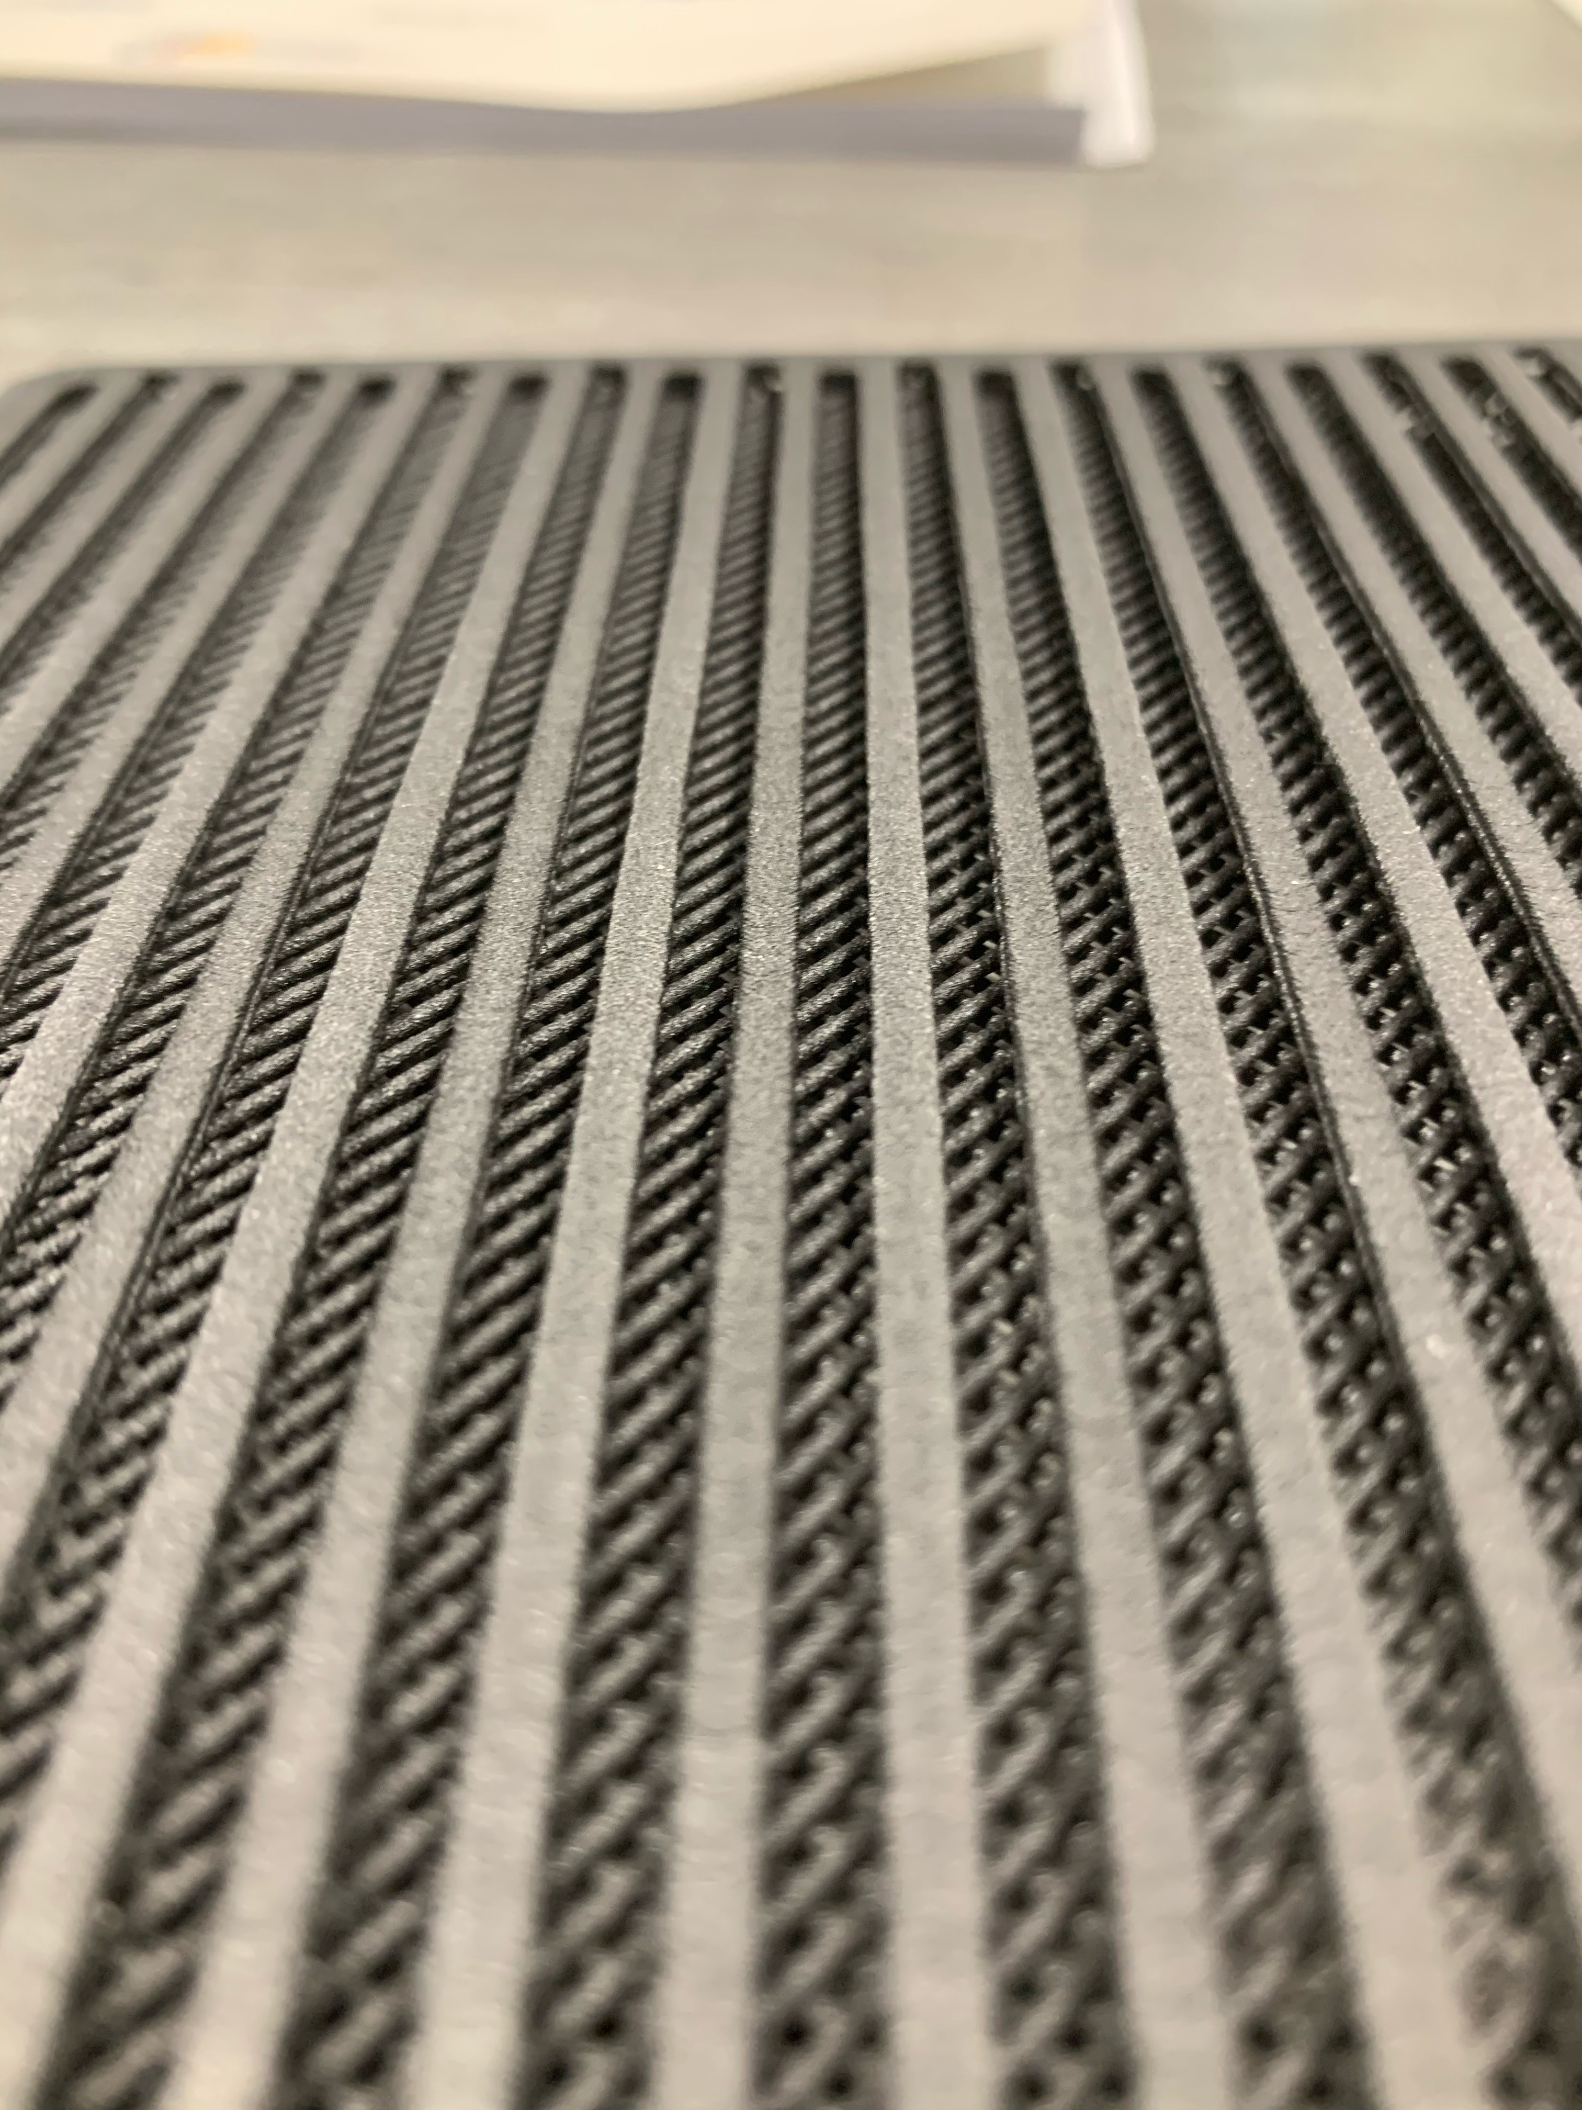
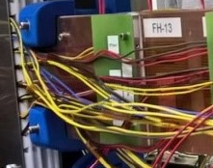
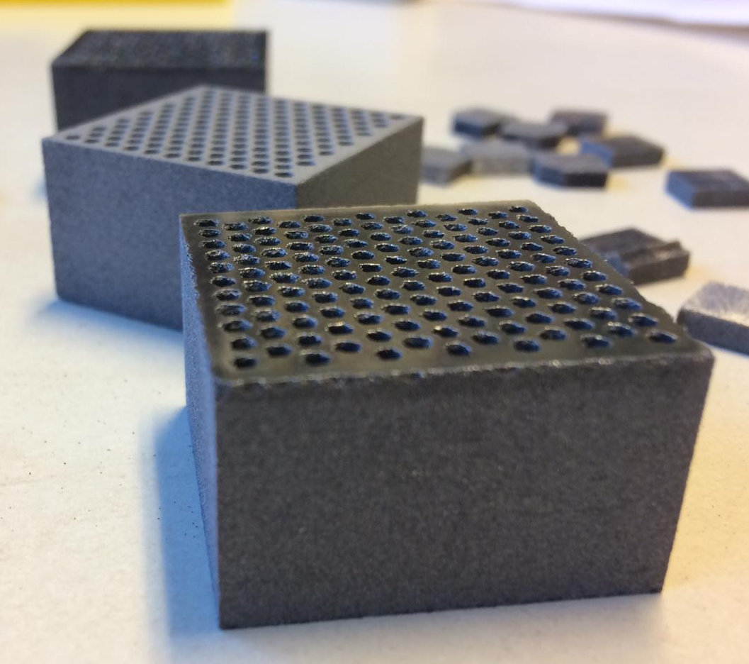
Fabrication Additive
FA
métal
FA appliquée aux détecteurs
Des polymères au W
Cathode pour Dune
Peek-Carbone
F. Wicek pour ATLAS-ITk (pixels)
Pièces ABS
THIDOS une application médicale
Tungstène et ABS
Pièces ABS de maintien du démonstrateur
HGTD ATLAS
Présentation
Philippe Rosier
16h50 le 07 juin 2021
Présentation
Aurélien Blot
17h10 le 07 juin 2021

Slide 9
Fabrication Additive
FA
métal
Introduction
FA appliquée aux détecteurs
Des polymères au W
FA appliquée aux accélérateurs
Des polymères au 316L
FA métal, états de surfaces, densités…
Le réseau RFA, le Groupe Transverse FA&TI
Conclusion
À vos agendas !

Slide 10
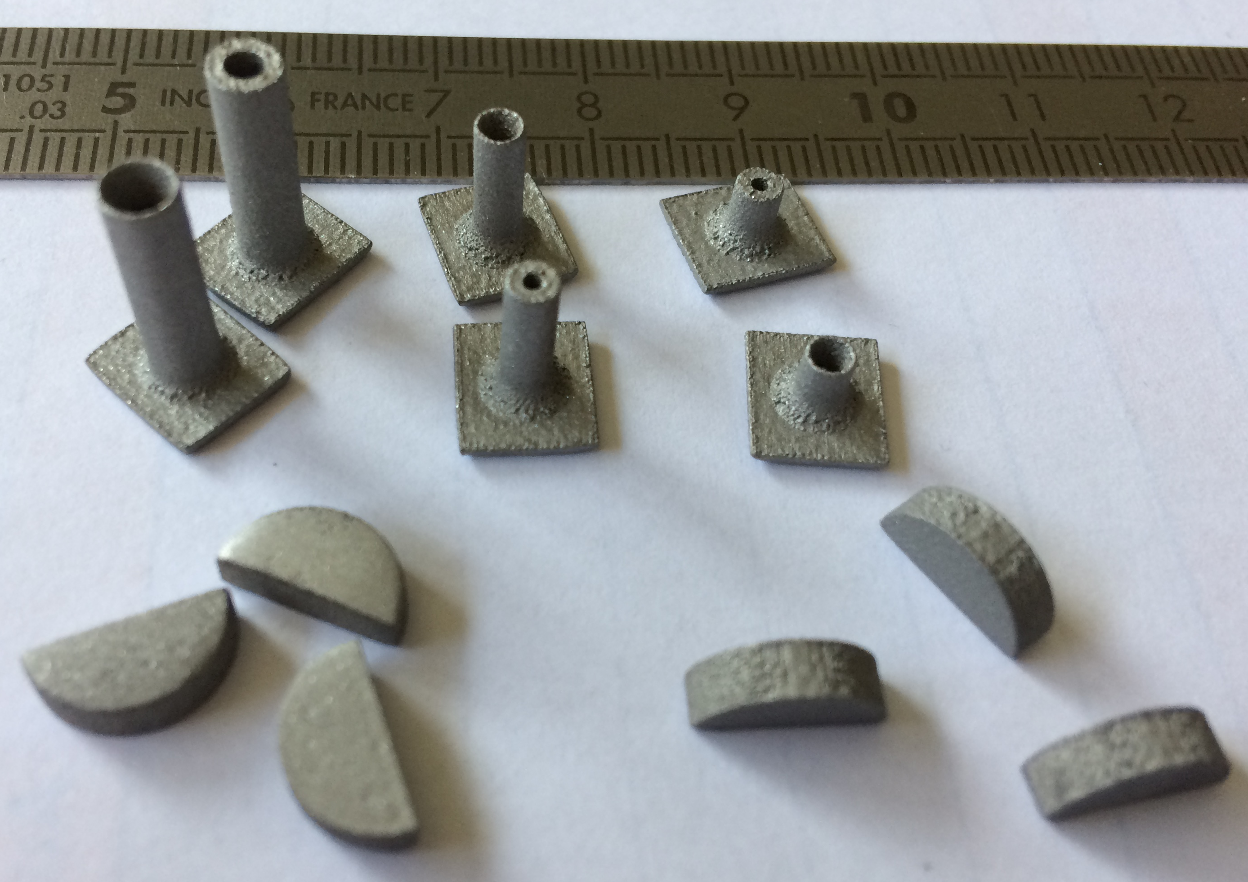
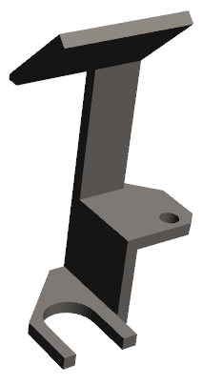
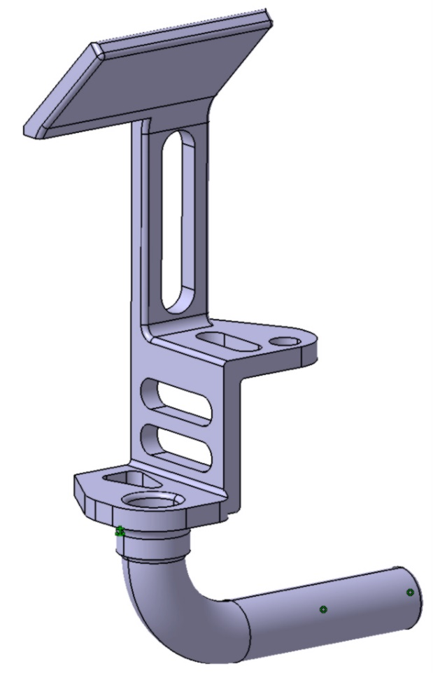
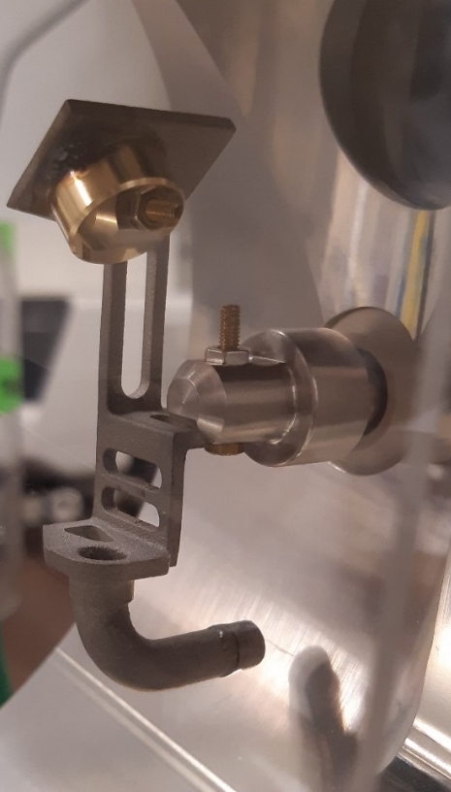
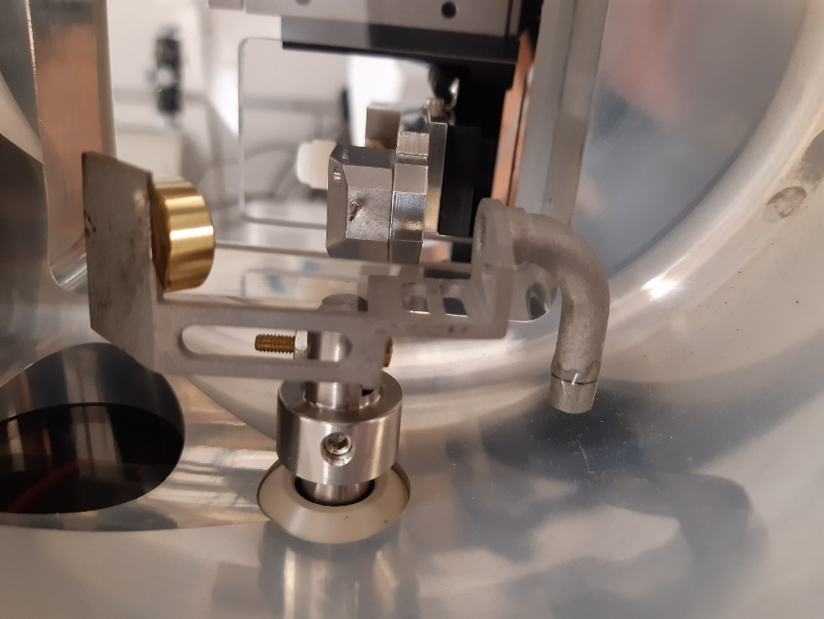
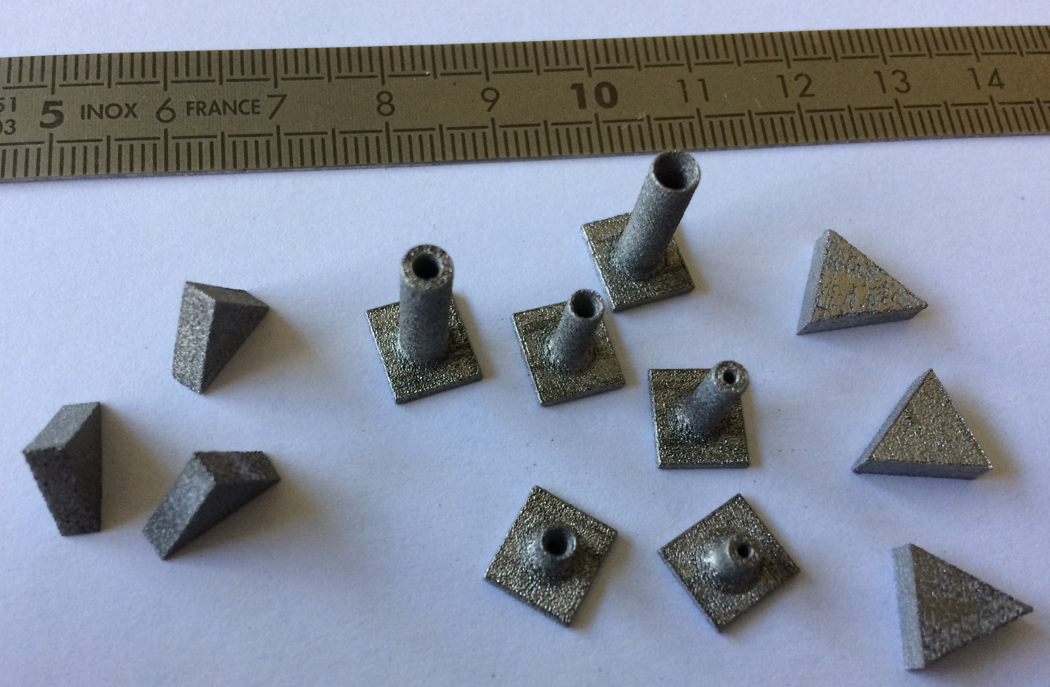
Fabrication Additive
FA
métal
FA appliquée aux accélérateurs
Des polymères au 316L
Tungstène pur – SLM – 445€
Cellule laser plasma
pièces martyres
IT mesuré ≈ 100µm – Fichiers pas de plans
316L – SLM - 121€/15 jours (306€/5 jours)
Énergie laser CO2 continu 10W
Sélectionner un type de conformère
Support de miroir + récupérateur de faisceau
Concaténation des deux fonctions
Inox 316L – SLM – 222€

Slide 11
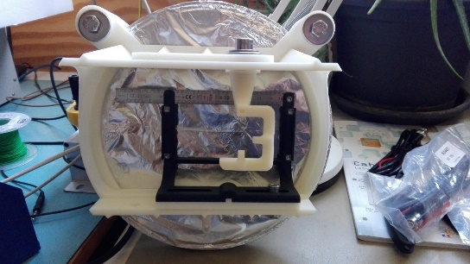
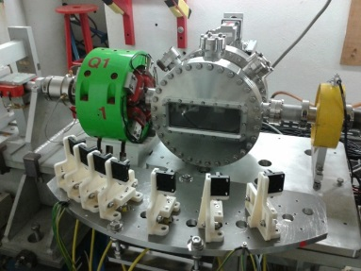
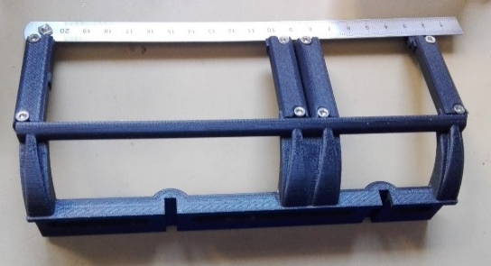
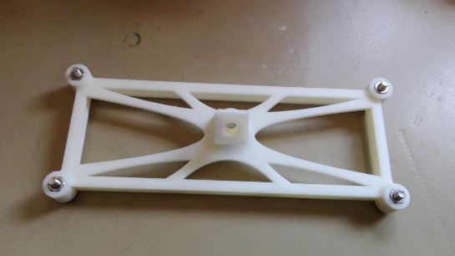
Fabrication Additive
FA
métal
FA appliquée aux accélérateurs
Des polymères au 316L
Etalon ensembles pyroélectriques
Sous radiation CLIO
Pièces ABS
Cilex/Apollon

Slide 12
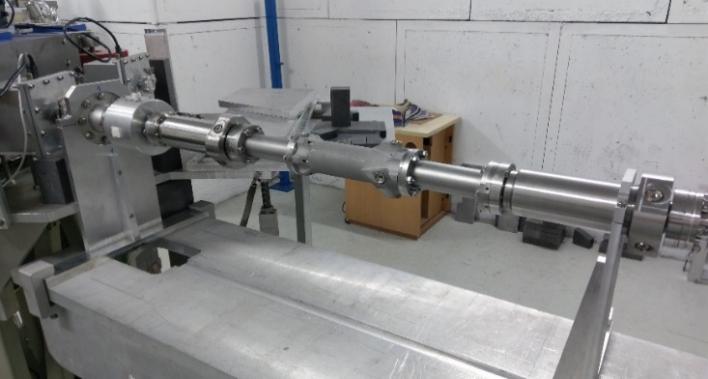
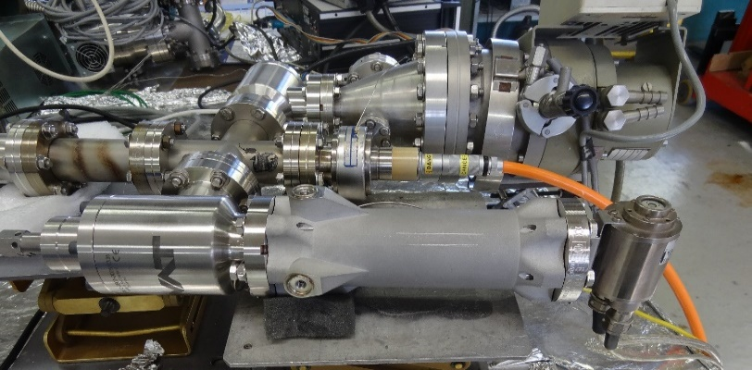
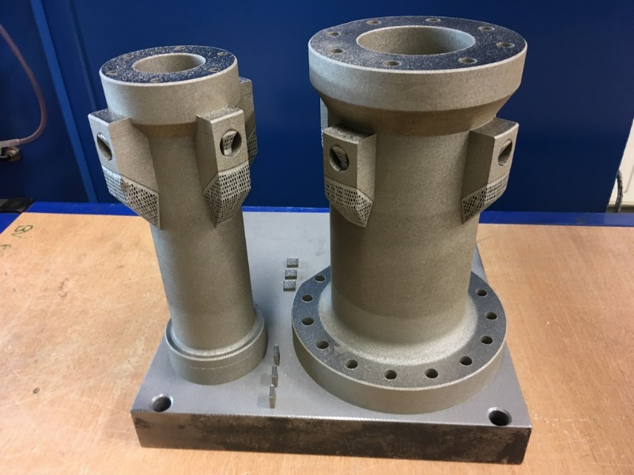
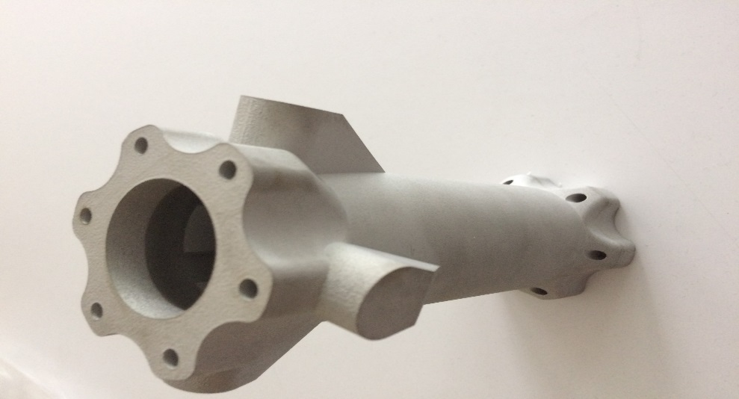
Fabrication Additive
FA
métal
FA appliquée aux accélérateurs
Des polymères au 316L
Beam Position Monitor
Re-conception complète, itérations (optimisation topologique, modeleur 3D, éléments finis), réalisation BPM par FA.
Temps de conception, de fabrication et coût financier fortement diminués / moyens conventionnels. Géométrie plus proche des calculs de simulations.
A. Moutardier N. Delerue
M. Alves, A. Gonnin, D. Grasset, O. Vitez
Comparaison des 3 BPM
Comportement similaire
Bonne résolution
(moins de 0.25 au centre)
Comportement similaire des
3 BPM sur l’accélérateur PHIL
Banc de test pour comparaison de 3 BPM
Montage des trois BPM sur PHIL
E.Toffin, D. Auguste, R Dorkel, F. Gauthier, E. Guerard
F. Letellier, B. Mercier, É. Mistretta
BPM prototype
304L - SLM - 2730€ - 36h
Mesures de dégazage du BPM en FA
Aucune pollution particulière
Taux de dégazage du BPM :
6.10⁻¹¹ mbar.l.s⁻¹.cm⁻²
(Equivalent au taux de dégazage d’un inox standard)
2 BPM spare ThomX
304L - SLM - 8 215€ - 121h
Montage de mesure du taux de dégazage du BPM
BPM prototype
2 BPM spare ThomX

Slide 13
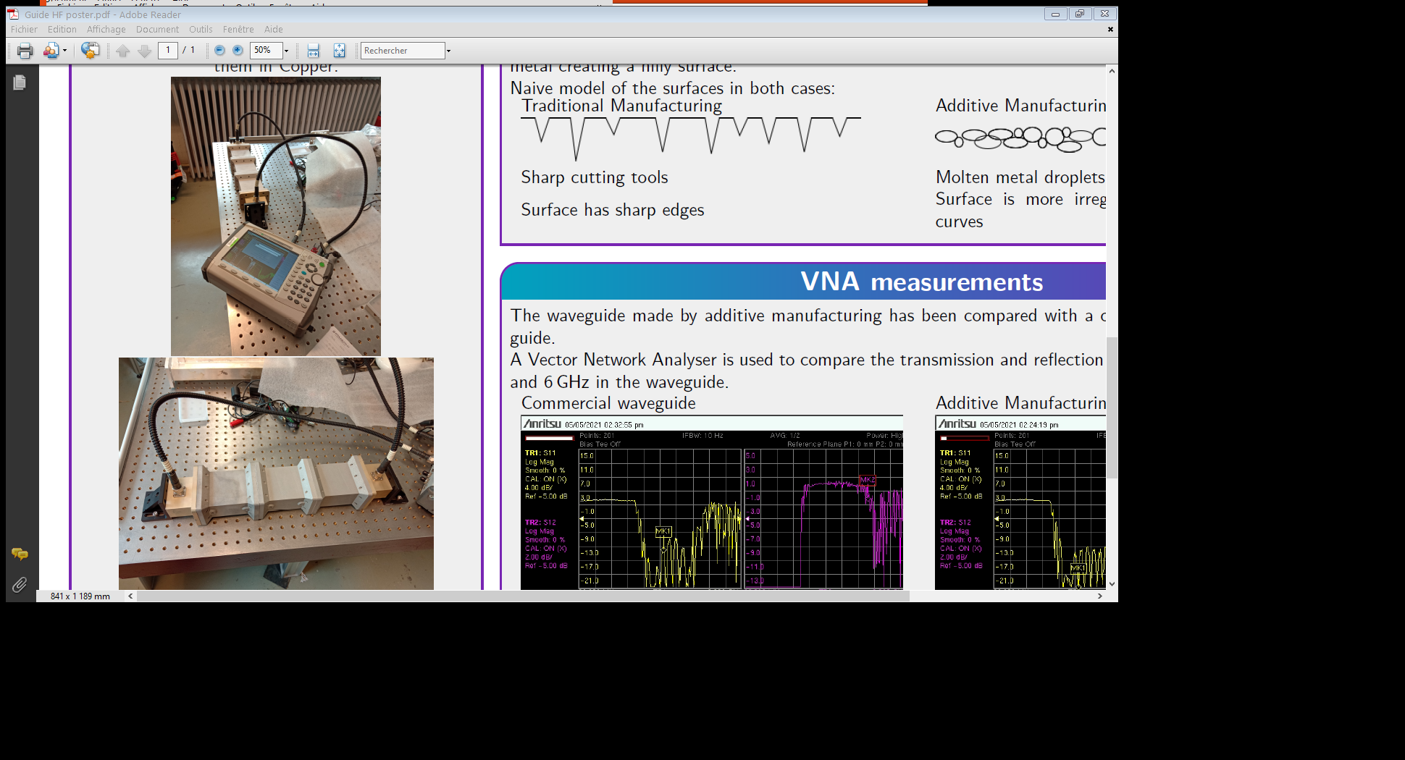
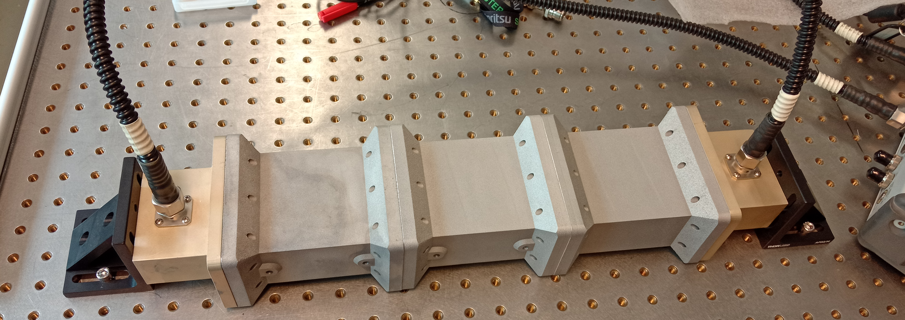
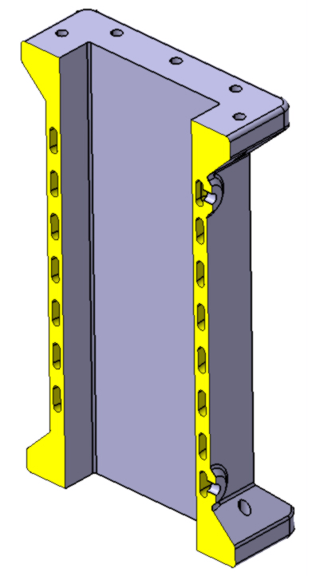
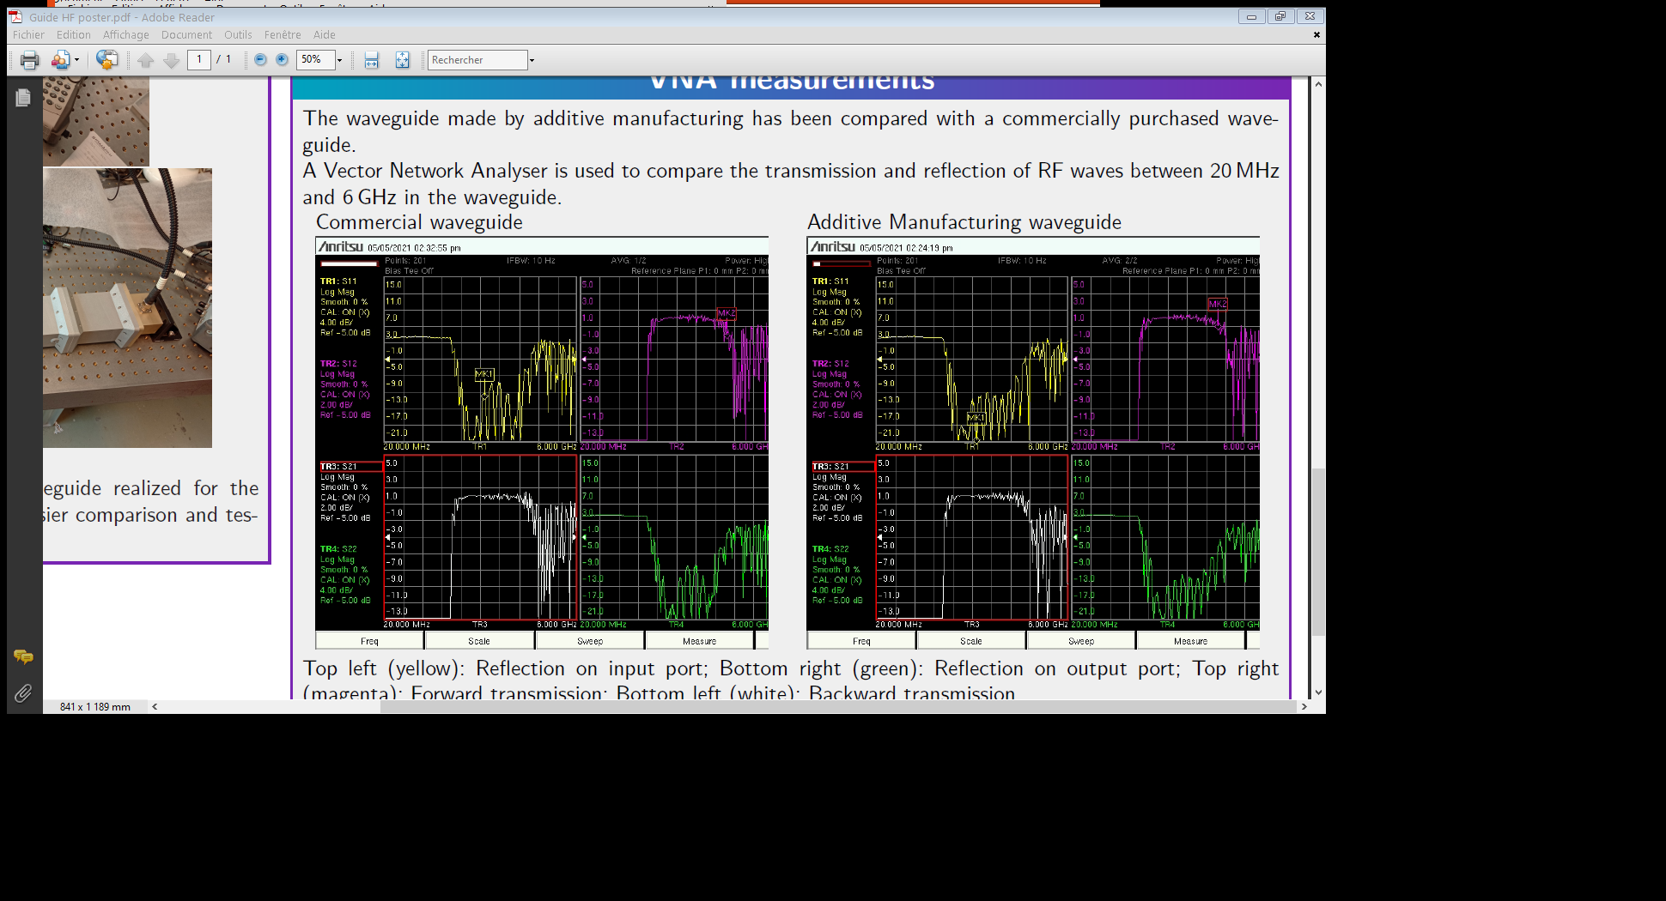
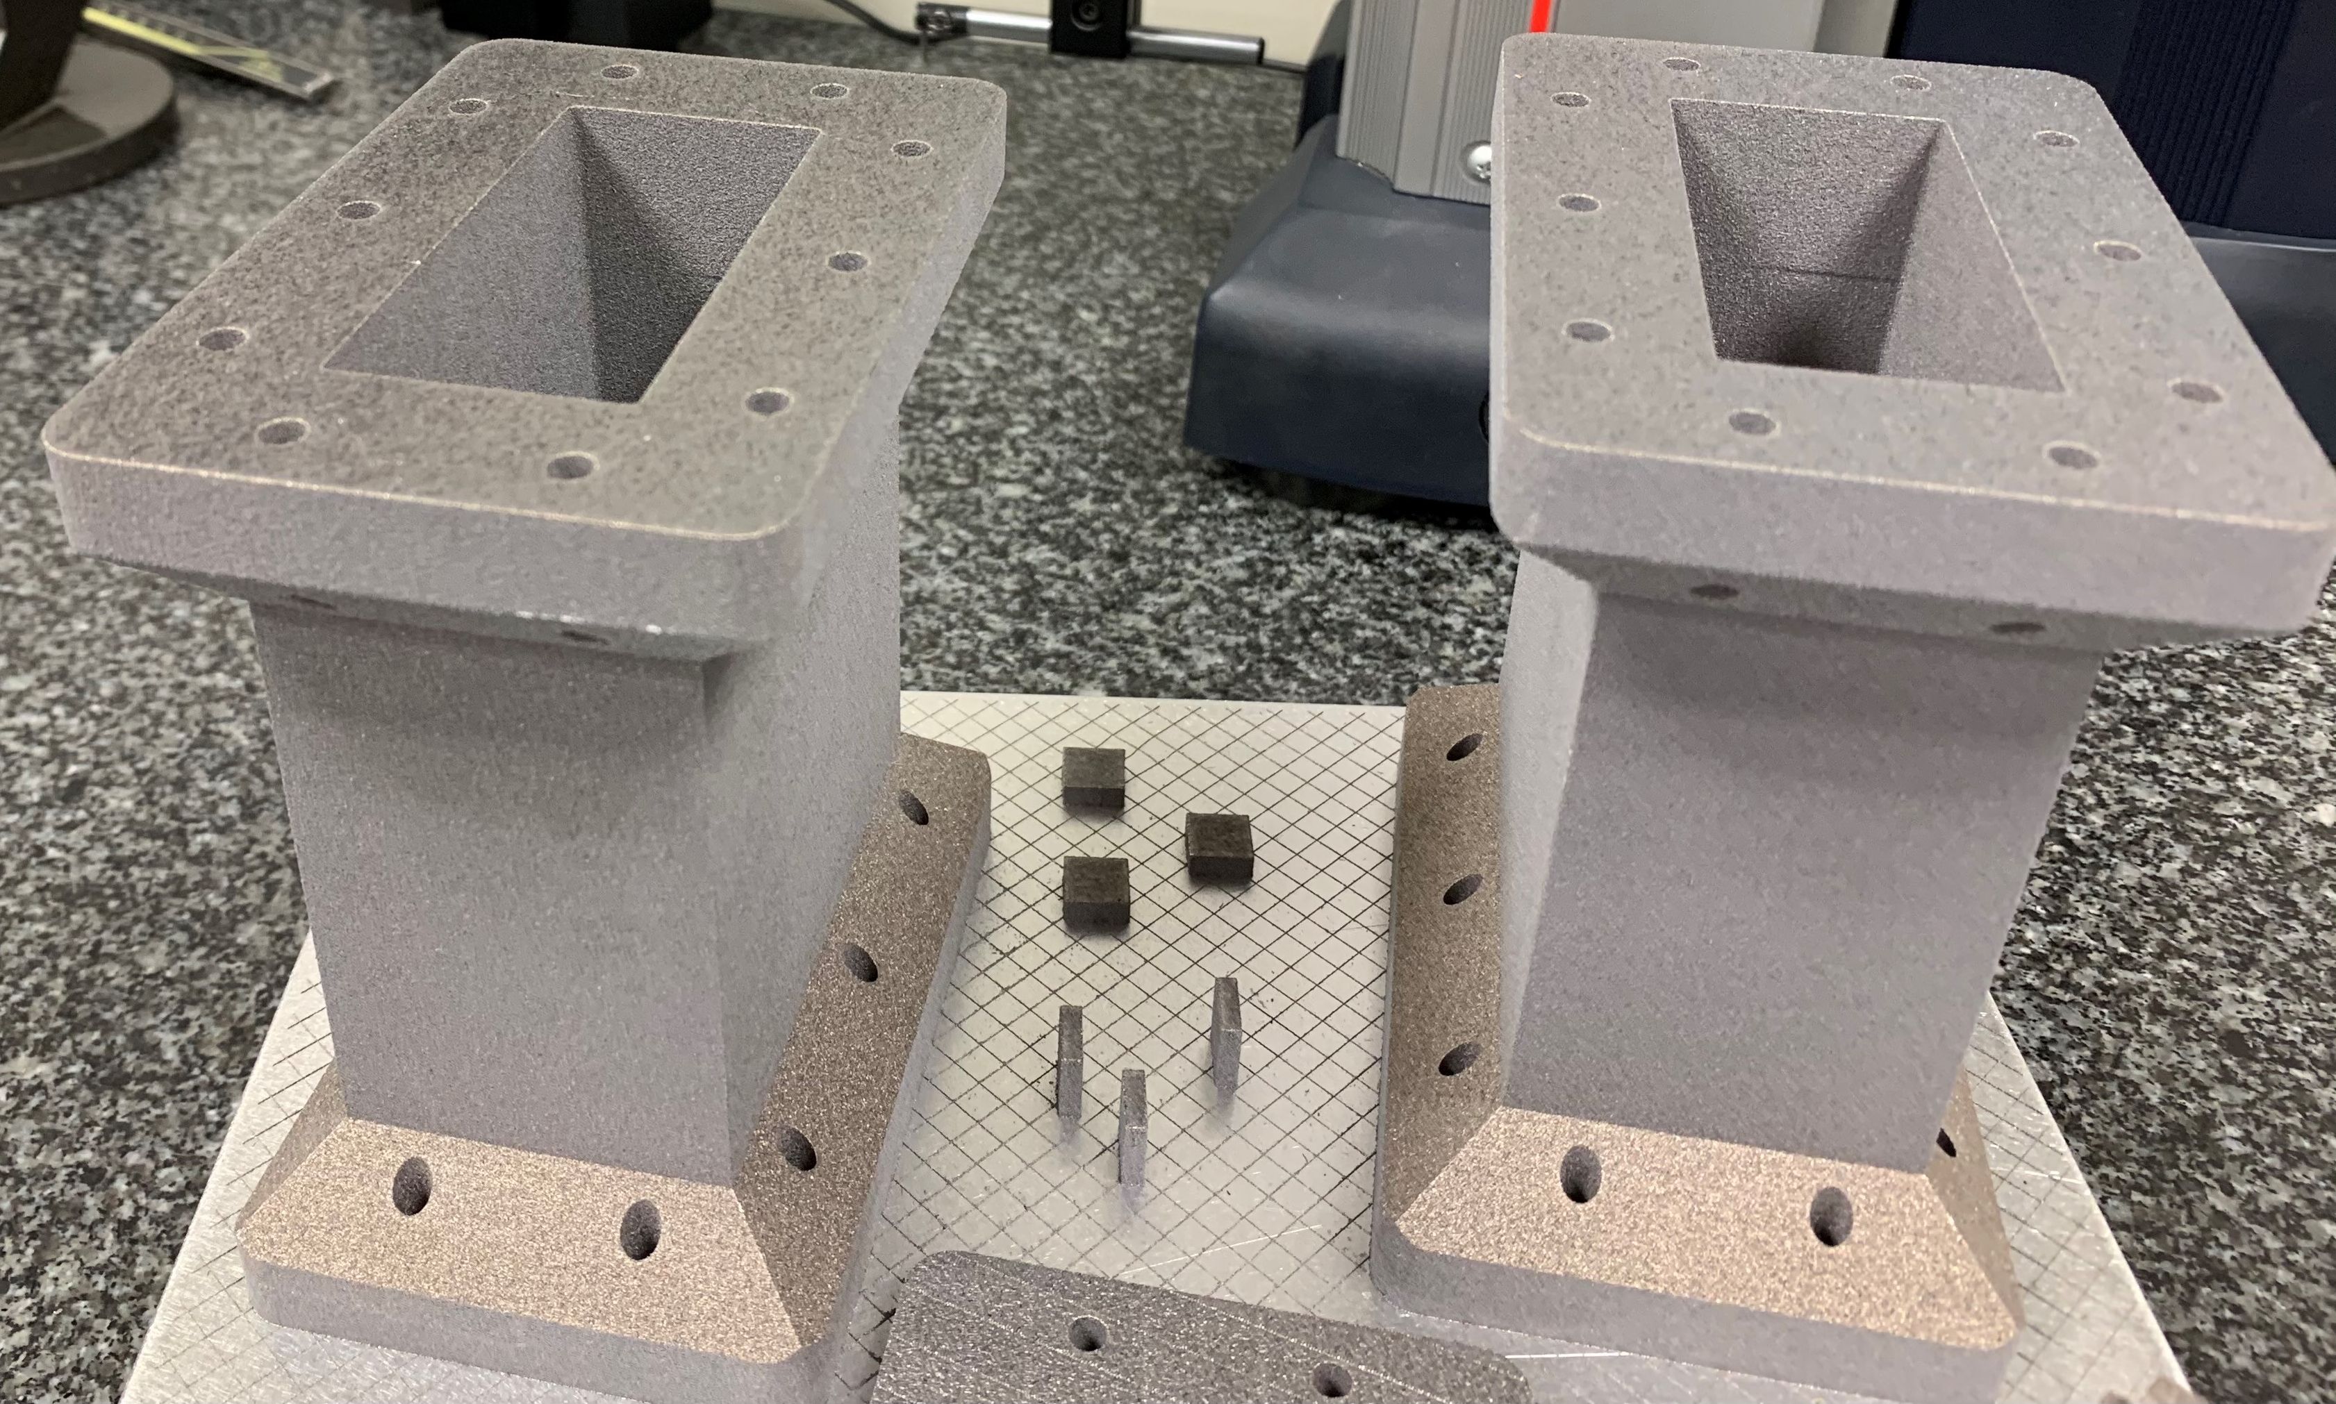
Fabrication Additive
FA
métal
FA appliquée aux accélérateurs
Des polymères au 316L
Conception : A. Gonnin
Suivie sous traitant : E. Toffin
Mesures : E. Toffin, N. Delerue
Guide HF
Tests et mesures préliminaires
Guide HF 34.04 x 72.14 - 3 GHz
Circuit de refroidissement intégré
L’état de surface est-il un problème ?
Dépôt de cuivre ou d’argent (15 microns) ?
Guides HF - SLM - Aluminium
Guide HF standard
Guide HF FA
Mesures VNA – Pas de différence significative
AlSi10Mg - SLM - 1250€

Slide 14
Fabrication Additive
FA
métal
Introduction
FA appliquée aux détecteurs
Des polymères au W
FA appliquée aux accélérateurs
Des polymères au 316L
FA métal, états de surfaces, densités…
Le réseau RFA, le Groupe Transverse FA&TI
Conclusion
À vos agendas !

Slide 15
Fabrication Additive
FA
métal
FA métal, états de surfaces, densités…
Penser autrement !!
Etats de surfaces … médiocres ou différents ? … problème ou pas ?
  SLM Ra ≈ 6μm / EBM Ra ≈ 10μm / DED Ra ≈ 6μm
  Ra pas nécessairement le bon paramètre
Post-traitements
  Reprise d’usinage
  Chimique, thermique ... hip ou pas hip … tribofinition … dépôt de matière …
Densité … comparaison / densité théorique … porosités ouverte, fermée …
  Méthode d’Archimède
  Analyses d’images … confocal, MEB…
  Pycnomètrie He
  Intrusion de mercure
Matériaux ! … qualifications nécessaires
  Procédés, stratégies de fabrications … structures et comportements différents … même composition

Slide 16
Fabrication Additive
FA
métal
Introduction
FA appliquée aux détecteurs
Des polymères au W
FA appliquée aux accélérateurs
Des polymères au 316L
FA métal, états de surfaces, densités…
Le réseau RFA, le Groupe Transverse FA&TI
Conclusion
À vos agendas !

Slide 17
Fabrication Additive
FA
métal
Le réseau RFA, le Groupe Transverse FA&TI
Création du Réseau Fabrication Additive RFA Mars 2020
Suite à des constats du projet 3D Métal de l’IN2P3
Nombreuse activités de R&D dans les labos, les écoles, les universités, les 10 instituts du CNRS….
Résultats d’ excellences avancées souvent majeurs
Equipements équivalents et nombreux communautés qui ne se connaissent pas ou peu
Problématiques très différentes nombreux pts communs /technologies /difficultés rencontrés
Un des objectifs favoriser les échanges liste de diffusion liste-rfa@services.cnrs.fr
Mise à disposition d’informations site web https://rfacnrs.fr/
À ce jour 240 inscris - 40 % chercheurs 60 % ITA - 7 instituts - 80% CNRS

Slide 18
Fabrication Additive
FA
métal
Le réseau RFA, le Groupe Transverse FA&TI
Création du GT FA & Techniques Innovantes Mars 2021
Fédérer et développer la FA pôles, départements, groupes ou plateformes de l’IJCLab.
Pérenniser R&D sur la FA commencées en 2017 à l’IPNO au LAL et au CSNSM.
Composition actuelle du GT FA&TI : 17 agents issus des pôles ingénierie et accélérateurs
Le GT ne peut pas deviner ce dont ont besoin les pôles et les équipes !
Les équipes et les pôles ne savent pas ce que la FA & les TI peuvent leurs apporter !!
Interaction avec les équipes et les pôles scientifiques et techniques
Pour contacter le GT FATI : fati@ijclab.in2p3.fr
Site WEB du GT FATI : https://wpingenierie.ijclab.in2p3.fr/fati/

Slide 19
Fabrication Additive
FA
métal
Introduction
FA appliquée aux détecteurs
Des polymères au W
FA appliquée aux accélérateurs
Des polymères au 316L
FA métal, états de surfaces, densités…
Le réseau RFA, le Groupe Transverse FA&TI
Conclusion
À vos agendas !

Slide 20
Fabrication Additive
FA
métal
Conclusion
La FA ? nous n’en somme qu’au début !! difficile à anticiper.
Technologie de rupture.
Normaliser, Uniformiser, Simplifier, Délocaliser Spécifier, Personnaliser, Complexifier, Relocaliser.
Son développement, son déploiement sont inéluctables…
simple affaire de temps.
Le question ? n’est plus …. si ! mais quand ?
Penser autrement facile à dire …… plus difficile à faire !!

Slide 21
Fabrication Additive
FA
métal
Conclusion
Ne remplace pas mais ajoute.
Systématiquement anticiper et maîtriser les risques ? Si oui
ce n’est pas une vrai évolution, révolution…
Effort scientifique et coopération transdisciplinaire
pas une option …une nécessité !
Entrer dans les technologies du futur besoins d’investissements.

Slide 22
Fabrication Additive
FA
métal
Introduction
FA appliquée aux détecteurs
Des polymères au W
FA appliquée aux accélérateurs
Des polymères au 316L
FA métal, états de surfaces, densités…
Le réseau RFA, le Groupe Transverse FA&TI
Conclusion
À vos agendas !

Slide 23

Fabrication Additive
FA
métal
À vos agendas !
Assises Européennes de la Fabrication Additive
AEFA 2021
Conférences en ligne
Les 08, 09 et 10 juin
https://aefa2021.site.digitevent.com/fr/page/aefa-2021/

Slide 24


Fabrication Additive
FA
métal
À vos agendas !
Fabrication Additive
appliquée à la physique des deux infinies
Lundi 7 juin 2021 à l’IJClab
https://indico.ijclab.in2p3.fr/event/7055/overview

Slide 25
Fabrication Additive
FA
métal
Merci de votre attention !

